Slide 1
Выпускная квалификационная работа на тему:
«Комплексная автоматизация магазина строительных материалов»
Выполнил: Плясунов М.И.
Студент группы УТб 5301-01-20.
Руководитель: Ланских В.Г., доцент кафедры САУ.
Киров 2020

Slide 2
Цель и задачи выпускной квалификационной работы
Целью данной выпускной квалификационной работы является проектирование и внедрение комплексной автоматизации магазина строительных материалов.
Задачи:
Анализ автоматизации магазина строительных материалов;
Эскизное проектирование и выбор компонентов автоматизации магазина;
Проектирование систем автоматизации магазина;
Внедрение комплексной автоматизации магазина строительных материалов.

Slide 3
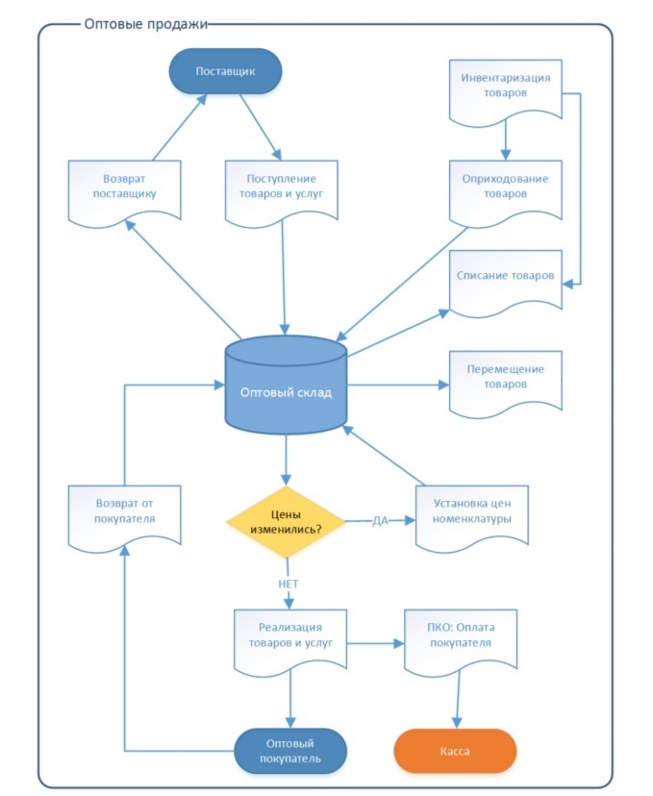
Упрощенная схема документооборота Оптовые продажи
Основные этапы:
поступление товара от поставщика;
приемка товара по качеству и количеству;
возврат товара поставщику;
установка цен номенклатуры;
перемещение товара на розничные склады;
реализация товаров и услуг.

Slide 4
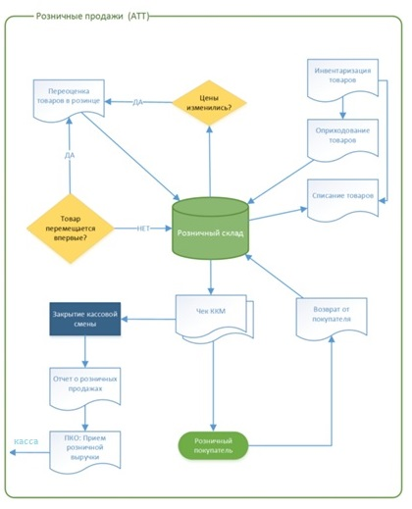
Упрощенная схема документооборота Розничные продажи
Основные этапы:
поступление товара с оптового склада;
приемка товара по качеству и количеству;
возврат товара на оптовый склад;
установка цен номенклатуры;
реализация товаров и услуг.

Slide 5
Основные цели и критерии внедрения автоматизированных систем
Основные цели:
оптимизация работы персонала;
анализ эффективности работы;
анализ спроса;
контроль персонала;
визуальный контроль периметров и площади объекта.
Основные критерии:
надежность;
информативность;
удобность пользования.

Slide 6
Особенности организации учета магазина
Цели ведения учета:
учет товара;
контроль товара;
предоставление полной информации;

Slide 7
Особенности организации учета магазина
Общие требования к учетной системе:
сбор первичных данных о деятельности компании и представление их в удобном для анализа виде;
поддержка документооборота;
планирование и прогнозирование;
поддержка бизнес-процессов;
доработка под нужды предприятия;
простота использования;
простота интеграции с другими системами.

Slide 8
Особенности задач обеспечения безопасности магазина
Основные цели:
предупреждение угроз;
присечение угроз;
устранение угроз.
Внешние источники опасности:
криминальные структуры;
технический персонал;
конкуренты.
Внутренние источники опасности:
персонал организации;
вспомогательный персонал.

Slide 9
Особенности задач обеспечения безопасности магазина
Основные требования к системе:
непрерывная круглосуточная работа;
высокое разрешение(Full HD): > = 1280 x 1080;
угол обзора: > = 90◦;
возможность хранения видеоархива большого объема;
возможность переноса и дальнейшего просмотра информации из архива как в формате системы, так и в других
возможность полноэкранного вывода любой камеры при просмотре в режиме реального времени и просмотре видеоархива;
возможность многократного цифрового увеличения изображения и обработки «кадра»;

Slide 10
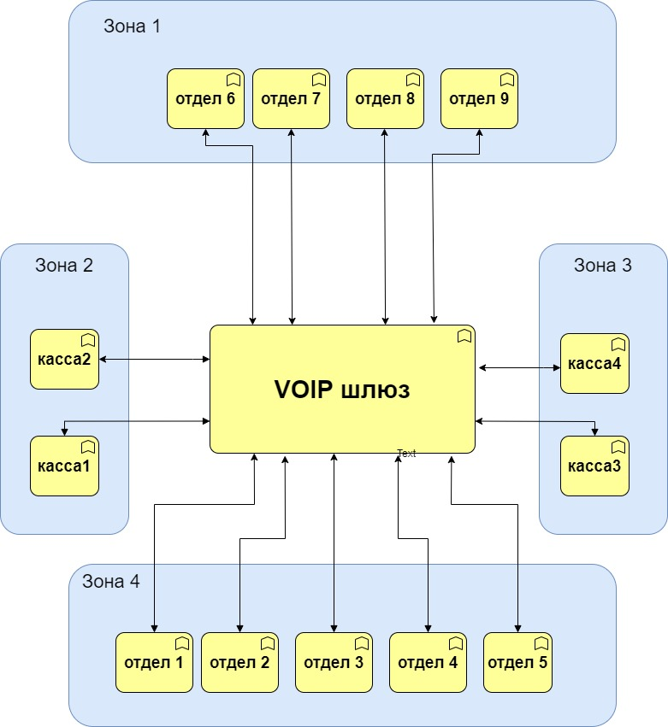
Схема организации и критерии выбора системы телекоммуникации
Основные критерии:
надежность и качество;
возможность подключения 10 или более рабочих телефонных мест;
возможность переадресации и внутренних вызовов;
цена.
Схема подключения

Slide 11
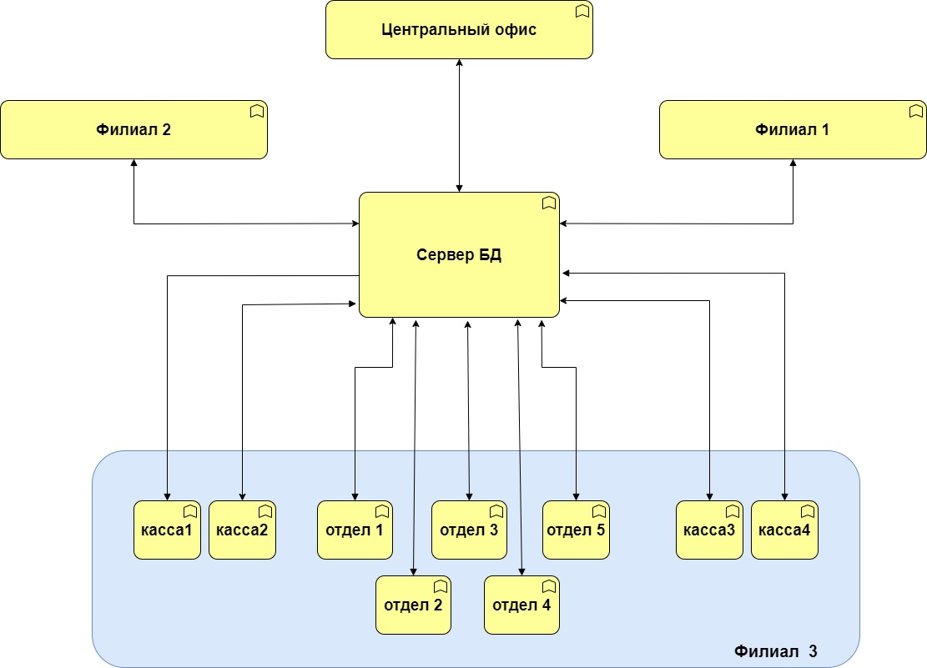
Схема структуры автоматизации учетной деятельности

Slide 12
Программные продукты учета розничных и оптовых продаж.
Лидеры продуктов учета:
Турбо Бухгалтер;
1С «Бухгалтер»;
1С «Управление торговлей»;
1С «Управление предприятием»
Notes:
1. Турбо бухгалтер универсальная программа автоматизации бухгалтерского и управленческого учета, разработана Долгопрудненским Исследовательским Центром (г. Москва). Одним из достоинств линейки является ее преемственность, упрощающая переход с одной версии на другую по мере развития торговой организации. Единый интерфейс, одинаковые структуры картотек и справочников, формы журналов и т.д. делают программу наиболее удобной для пользователя. Единственное отличие только в функциональных возможностях.
2. Система «1С: Бухгалтерия» - самая популярная бухгалтерская программа, способная вывести автоматизацию учета на качественно новый уровень. Удобный продукт и подключаемые к нему сервисы позволят эффективно выполнять задачи бухгалтерской службы любого бизнеса.
3. Система «1C: Управление торговлей» - позволяет в комплексе автоматизировать задачи оперативного и управленческого учета, анализа и планирования торговых операций, обеспечивая тем самым эффективное управление современным торговым предприятием.
4. Система «1С: Предприятие» - включает в себя платформу и прикладные решения, разработанные на ее основе, для автоматизации деятельности организаций и частных лиц. Сама платформа не является программным продуктом для использования конечными пользователями, которые обычно работают с одним из многих прикладных решений (конфигураций), разработанных на данной платформе. Такой подход позволяет автоматизировать различные виды деятельности, используя единую технологическую платформу.

Slide 13
Критерии выбора системы учета розничных и оптовых продаж.
Основные критерии:
доработка под нужды предприятия;
простота использования;
простота интеграции с другими системами.

Slide 14
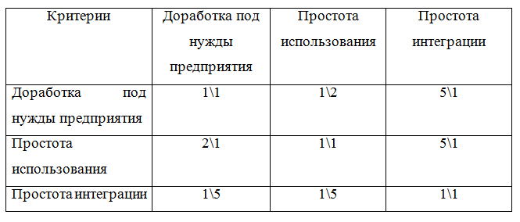
Выбора системы учета розничных и оптовых продаж.
Метод анализа иерархий (Саати).
Шкала результата сравнения пары альтернатив:
1 – равноценность;
2 – умеренное превосходство;
5 – сильное превосходство;
Таблица оценки важности критериев
Notes:
Метод анализа иерархий (МАИ) — математический инструмент системного подхода к сложным проблемам принятия решений. Этот метод разработан американским математиком Томасом Л. Саати,

Slide 15
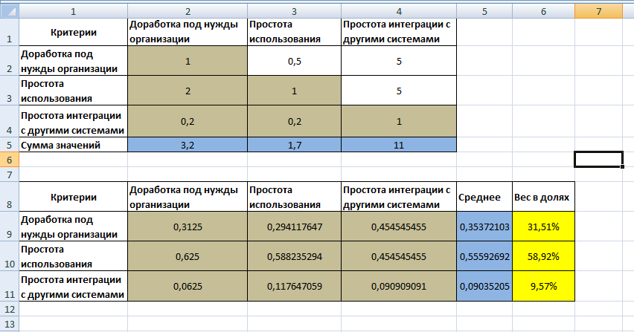
Оценка важности критериев
Notes:
Получаем следующие веса критериев:
W₁ = 31.51% (доработка под нужны компании);
W₁ = 58.92% (простота использования);
W₁ = 9.57% (простота интеграции с другими системами).

Slide 16
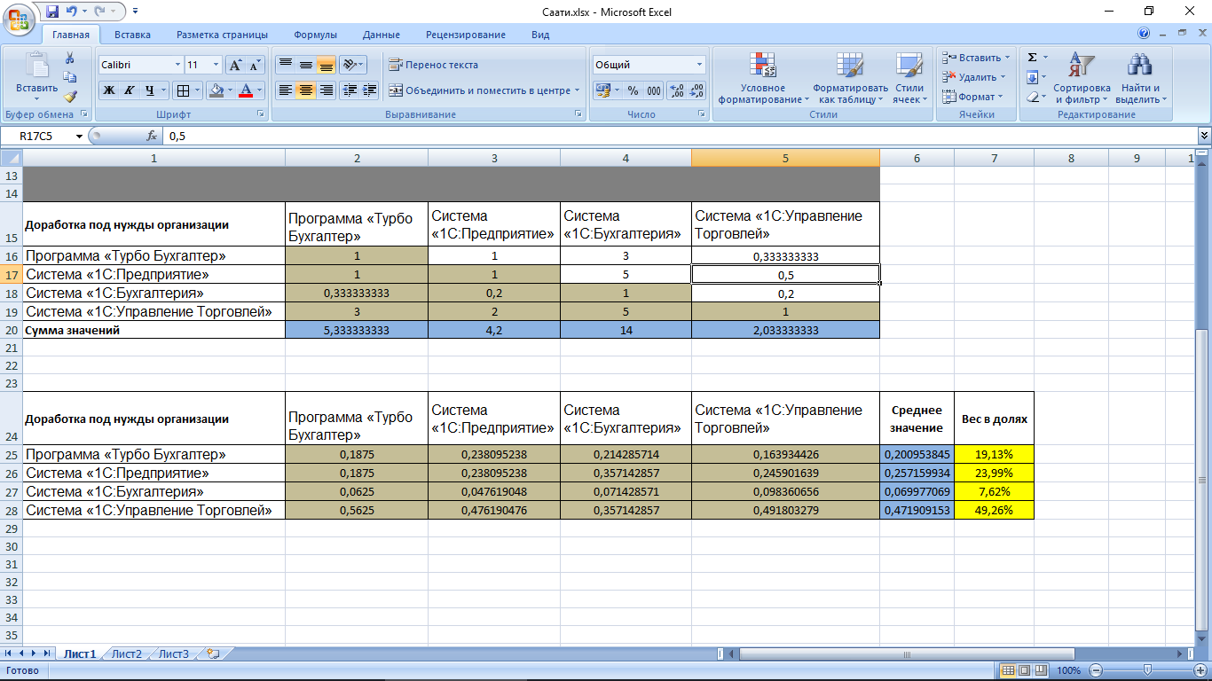
Оценка критерия доработки под нужды организации

Slide 17
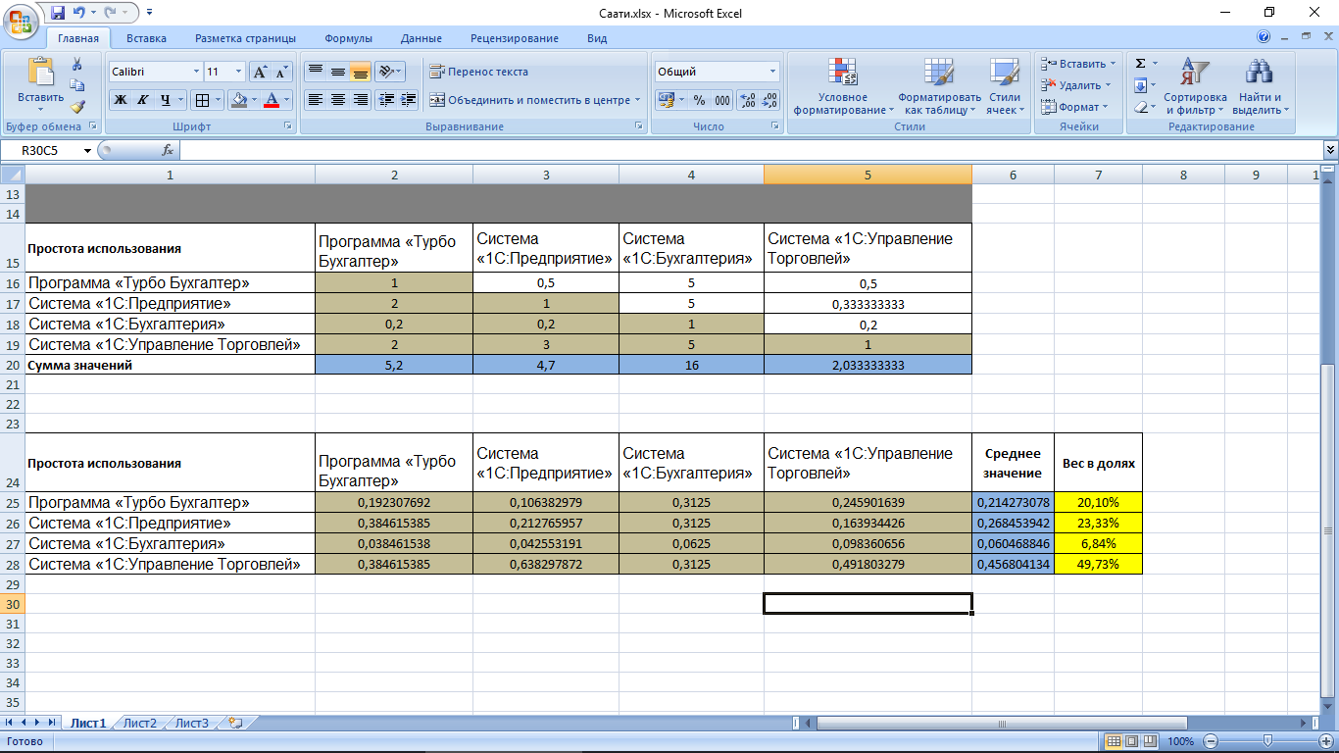
Оценка критерия простота использования

Slide 18
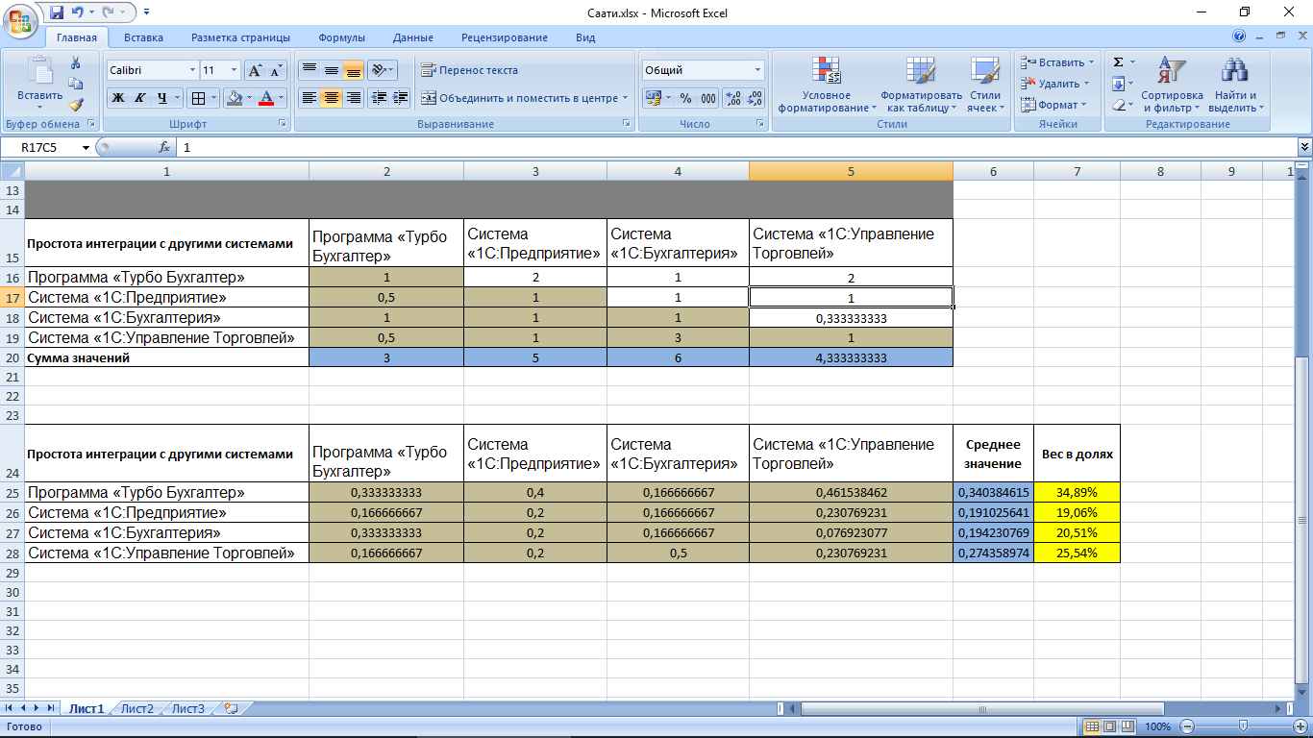
Оценка критерия простота интеграции с другими системами

Slide 19
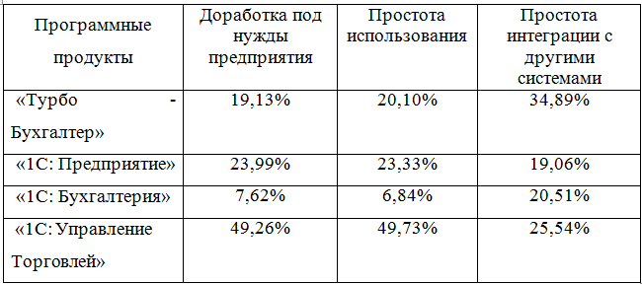
Оценка альтернатив по критериям

Slide 20
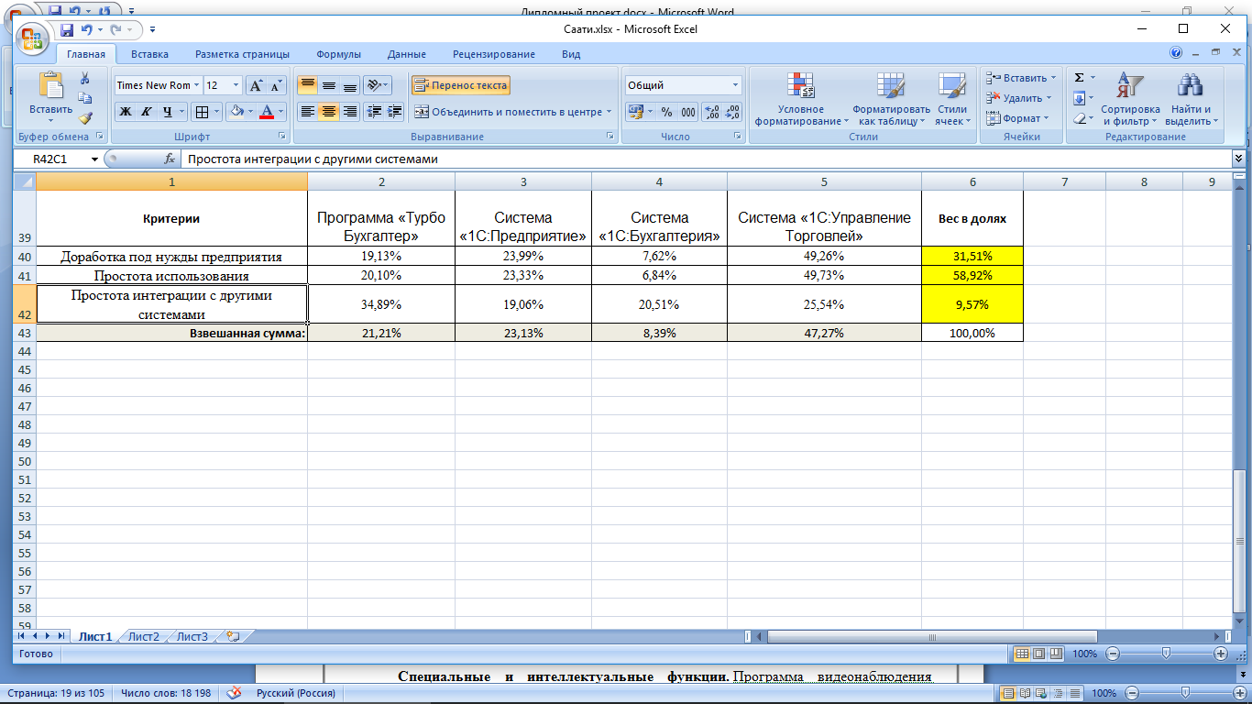
Оценка функций полезности
Функция полезности:
Система «Турбо Бухгалтер» - 21.22%;
Система «1С: Предприятие» - 23.13%;
Система «1С: Бухгалтерия» - 8.39%;
Система «1С: Управление торговлей» - 47.27%.

Slide 21
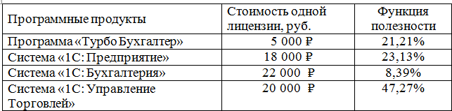
Анализ стоимости программ и функции полезности
Notes:
В сети компании используется уже установленная система «1С: Управление торговлей» со специализацией под нужды организации, функция полезности которой из произведенного нами анализа равна 47.27%, что еще раз доказывает ее эффективность перед исследуемыми аналогами.

Slide 22
Система «1C: Управление торговлей»
Автоматизирует следующие направления хозяйственной деятельности:
управление отношениями с клиентами;
управление процессами продаж;
управление запасами;
управление закупками;
управление складом;
управление финансами;
контроль и анализ целевых показателей деятельности предприятия.

Slide 23
Система «1C: Управление торговлей»
Конфигурация 1С «Управление торговлей» включает в себя:
справочники;
документы;
журналы;
отчеты.

Slide 24
Система «1C: Управление торговлей» Справочники
Основные справочники:
контрагенты;
организации;
номенклатура.
Контрагенты:
покупатели;
поставщики.

Slide 25
Система «1C: Управление торговлей» Документы
Основные документы 1С «Управление торговлей»:
заказ покупателя;
счет-фактура;
реализация товаров и услуг;
финансовые документы.

Slide 26
Система «1C: Управление торговлей» Журналы
Журналы документов – это прикладные объекты конфигурации, предназначенные для просмотра документов разных типов.

Slide 27
Система «1C: Управление торговлей» Отчеты
Основные отчеты:
анализ цен;
оценка рентабельности продажи;
состояние выполнения;
причины отмены заказов;
ведомость расчетов с клиентами;
динамика просроченной задолженности клиентов;
платежная дисциплина клиента;
задолженность клиентов по срокам.

Slide 28
Система «1C: Управление торговлей» Ограничение прав на уровне записи (RLS)
Ограничение прав на уровне записи (RLS) применяется для ограничения следующих типов прав:
чтение;
добавление;
изменение;
удаление.

Slide 29
Проектирование системы IP-телефонии.
Система позволяет решить следующие задачи:
организация единой телефонной сети для сотрудников, работающих удалено;
анализ качества общения менеджеров с клиентами;
сокращение числа пропущенных звонков;
оптимизация затрат на связь за счет экономии на переговорах внутри компании, по России и миру;
надежная работа сервиса и качественная связь.

Slide 30
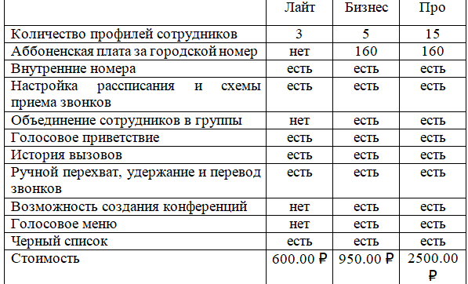
Облачная АТС
Версии облачной АТС

Slide 31
Облачная АТС
Алгоритмы работы распределения звонков
по очереди;
по нарастающей;
всем сразу;
равномерно.

Slide 32
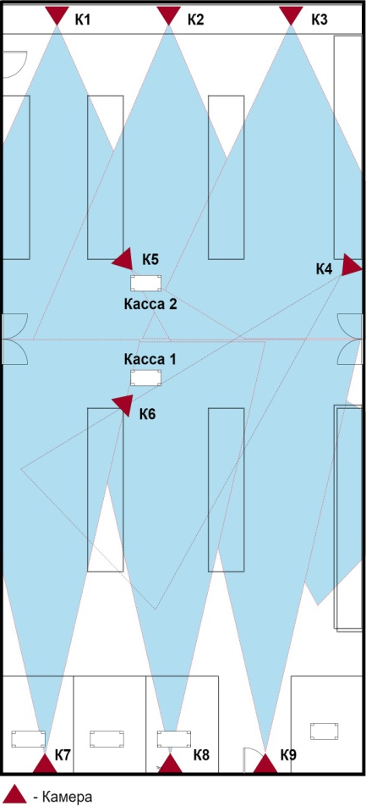
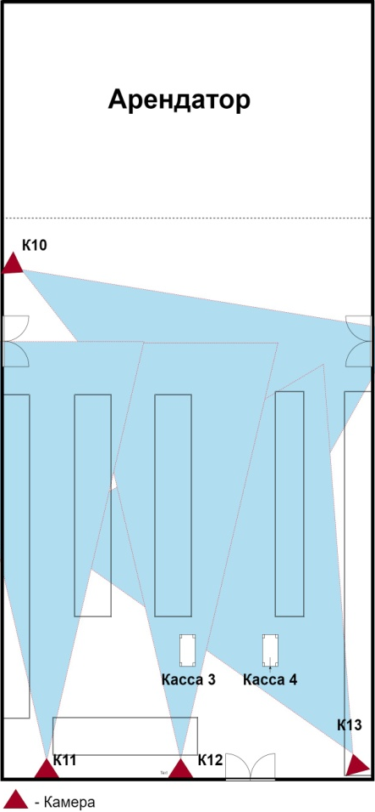
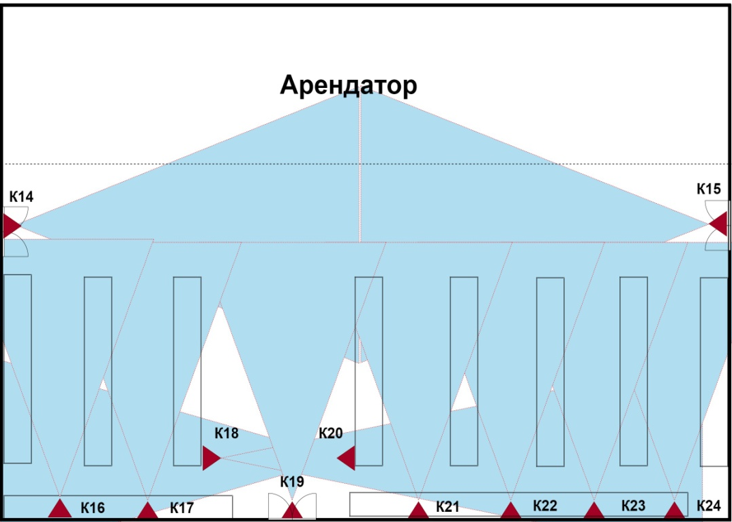
Проектирование системы видеонаблюдения
Зал 1
Зал 2
Зал 3
Торговые залы

Slide 33
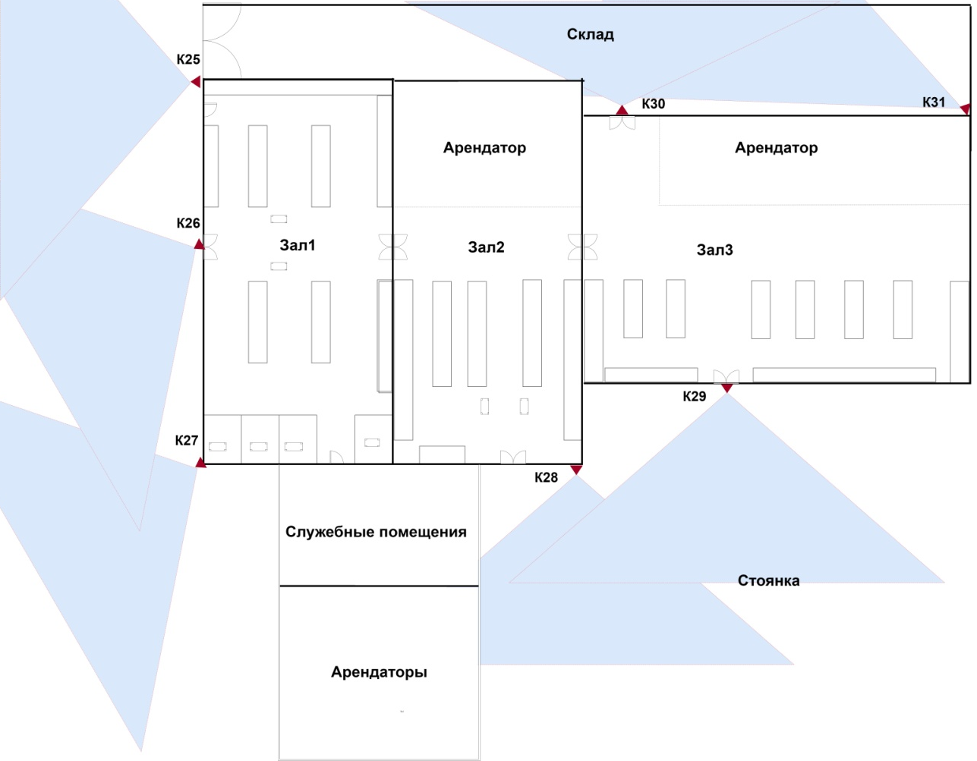
Проектирование системы видеонаблюдения.
Прилегающая территория

Slide 34
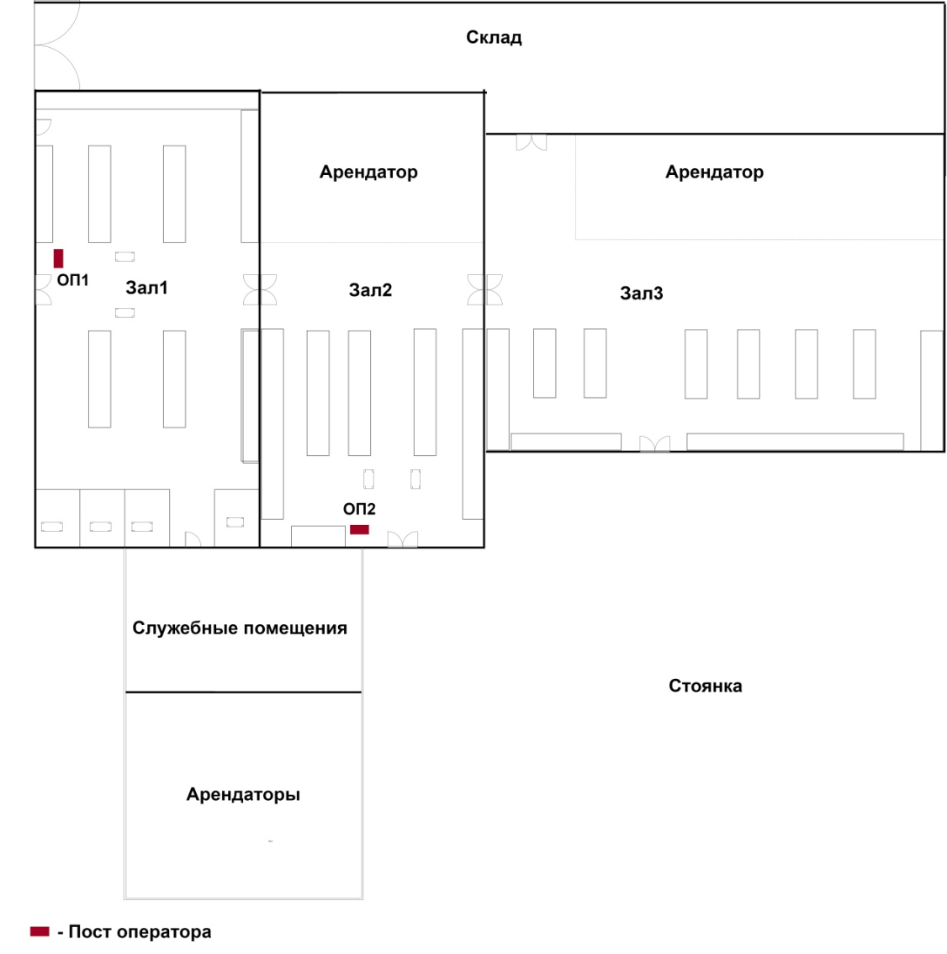
Проектирование системы видеонаблюдения.
Посты операторов

